Slide 1
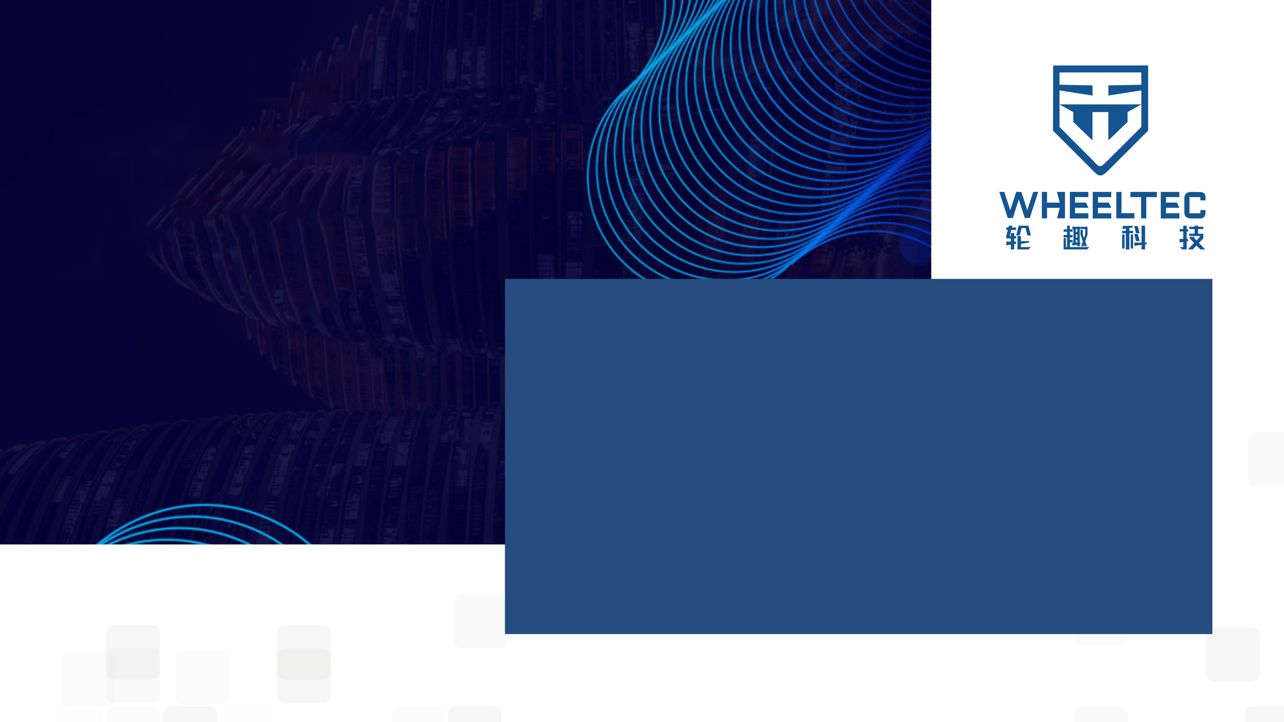
Urdf标签

Slide 2


目 录
CONTENT
01
Urdf
02
Link
03
Joint
04
Robot

Slide 3
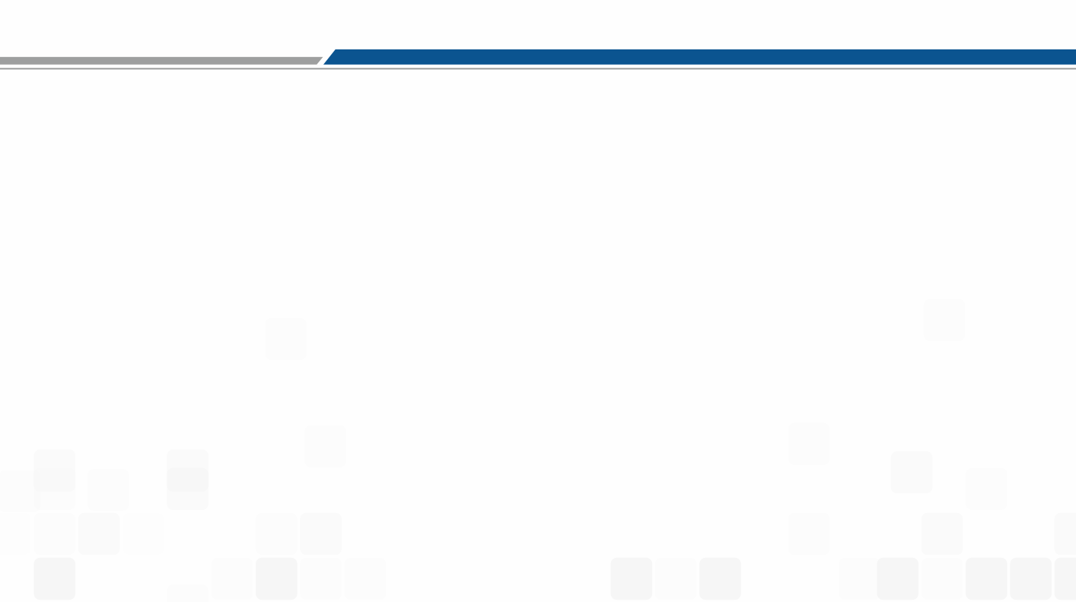
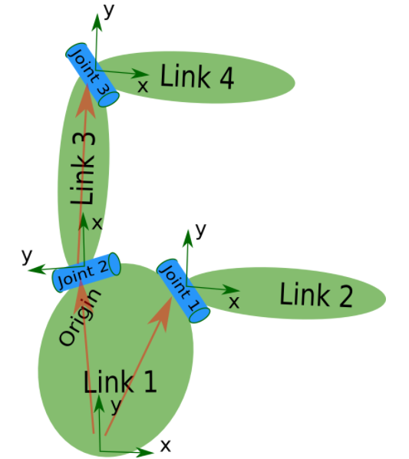
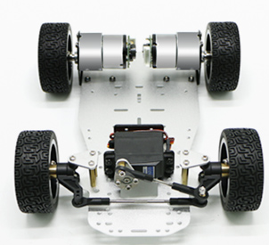
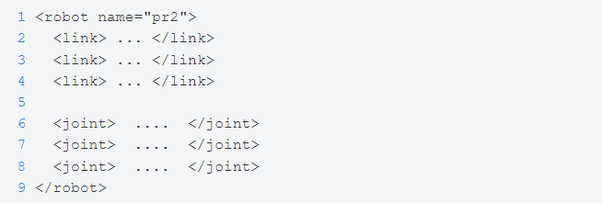
Urdf
URDF（Unified Robot Description Format）
一种描述机器人的XML规范（树结构）
默认用于描述通过关节连接的刚性连杆
无法用于并行（闭链）机器人
每个关节只能由两个连杆相互连接
Xacro可用于简化Urdf书写

Slide 4
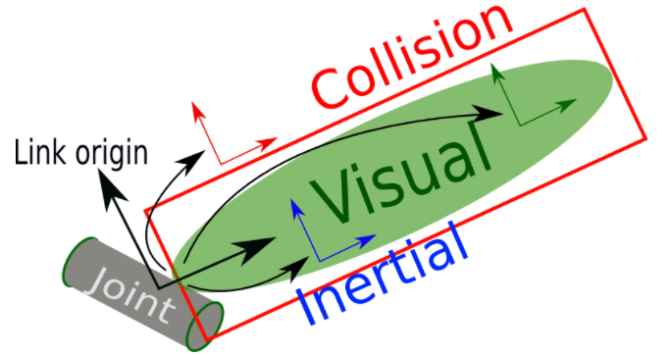
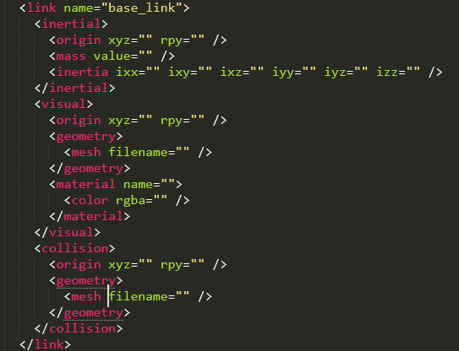
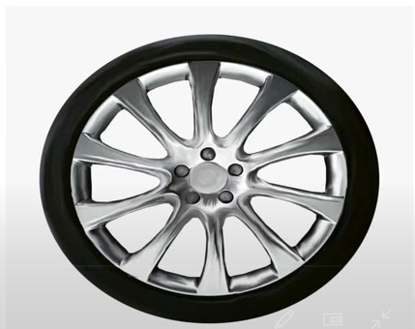
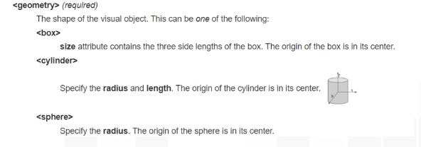
Link
Link：具有惯性、可视特征和碰撞属性的刚体
一般结构为：
惯性
可视特征
碰撞属性

Slide 5
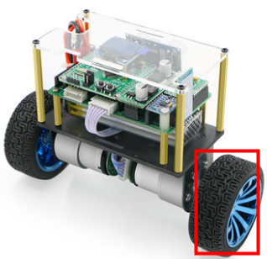
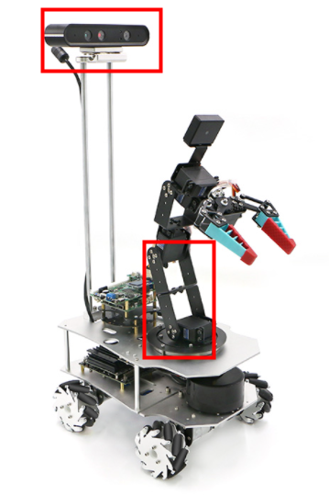
Joint
Joint：描述关节的运动学和动力学，可以指定关节的安全限值
关节类型 | 描述
continuous | 旋转关节，可以围绕旋转轴无角度限制旋转
revolute | 旋转关节，但有旋转角度限制
prismatic | 滑动关节，沿轴线移动关节，带有位置极限
fixed | 固定关节，无法发生运动
floating | 浮动关节，允许六自由度运动
planar | 平面关节，在垂直于轴的平面上平移或旋转

Slide 6
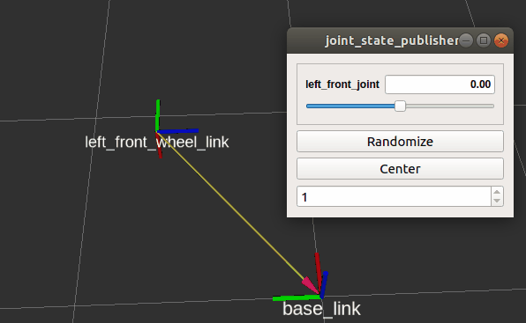
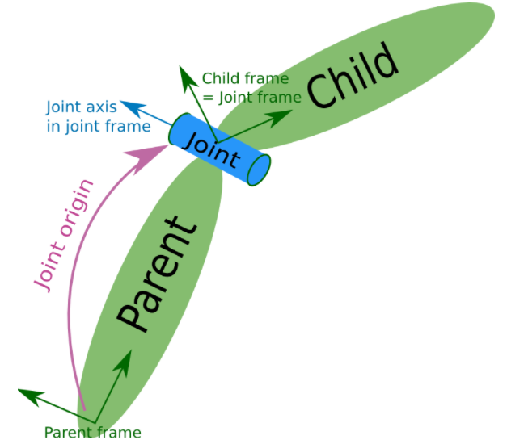
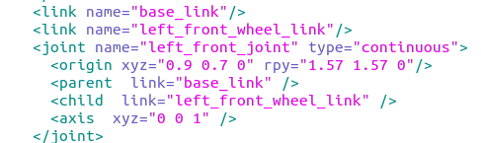
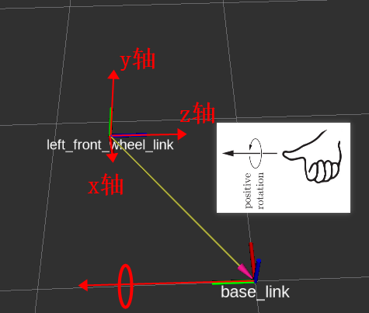
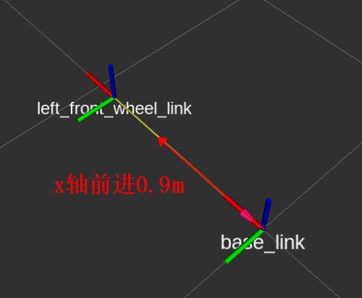
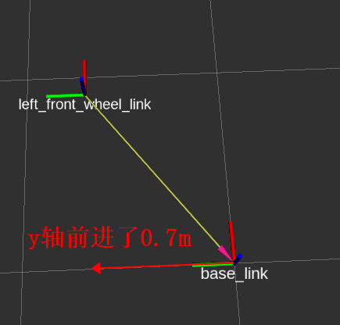
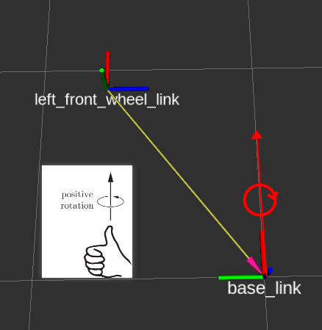
Joint
axis在child link坐标系下指定continuous/revolute关节的旋转轴，prismatic关节的平移轴以及planar关节的平面法线，fixed关节及floating关节无需定义，具体标签定义可查看http://wiki.ros.org/urdf/XML/joint

Slide 7
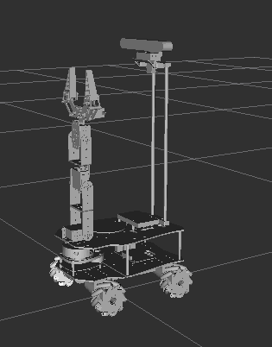
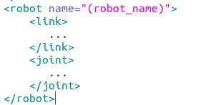
Robot
Robot：完整机器人模型的最顶层标签
<link>和<joint>标签必须包含在<robot>标签内
一个URDF中只能有一组Robot标签
多机器人可使用多个命名空间加载

Slide 8

THANK YOU
感谢聆听

